Slide 1
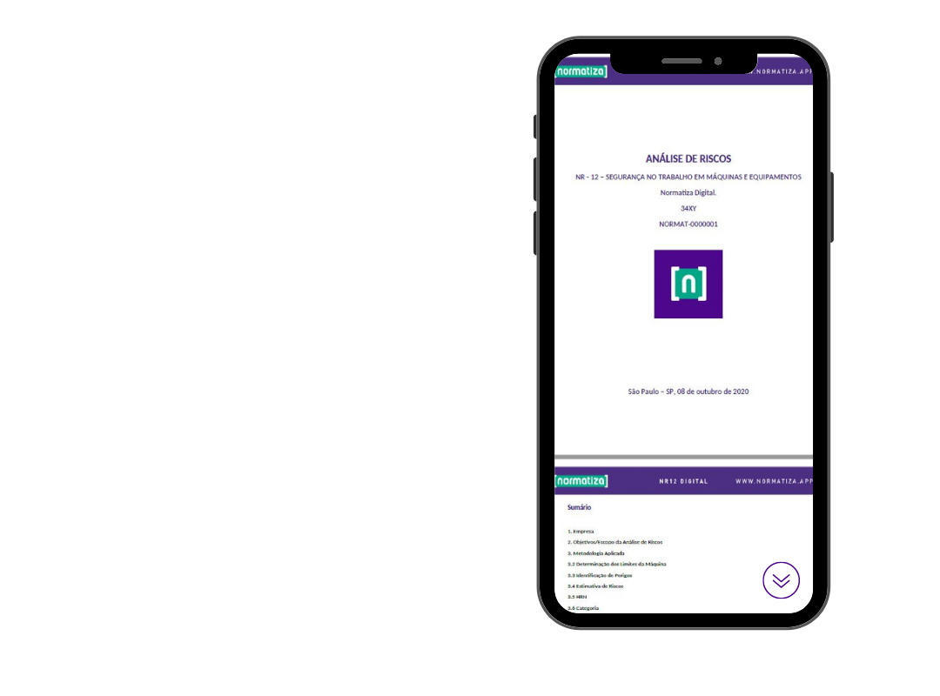

A solução mais completa para gestão de NR-12.
15/07/2026

Slide 2
Quem Somos
Missão: "Ser a referência em gestão inteligente da NR-12, transformando a conformidade legal em um diferencial competitivo, com inovação, engenharia e compromisso com a segurança das pessoas.”
Valores:
Segurança como valor;
Excelência técnica;
Compromisso com os resultados;
Ética e transparência,
Inovação contínua.

Slide 3
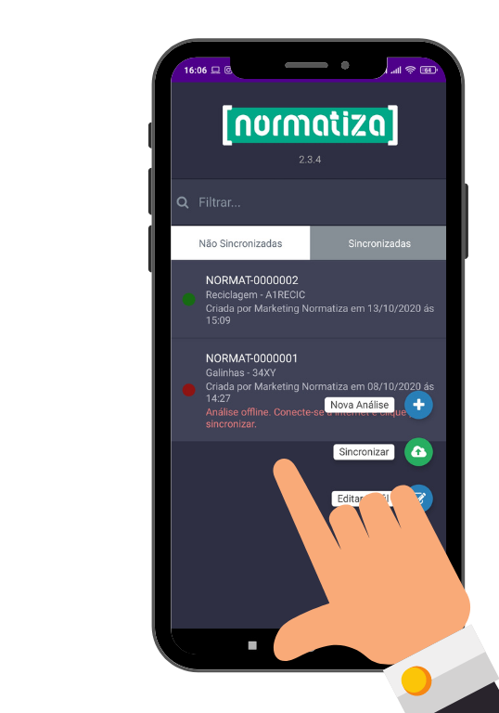
O QUE FAZEMOS
Diagnóstico:
• Inventário de máquinas • Cadastro NR-12
• Auditorias NR 12
Análise de Riscos
• NR-12 e NBR ISO 12100 • Documentação técnica
Gestão
• Plano de ação • Indicadores
Plataforma
• APP em campo • Relatórios personalizados • Gestão em tempo real

Slide 4
DIFERENCIAIS
AUMENTO DE RENTABILIDADE E DIMINUIÇÃO DE CUSTOS
AGILIDADE E RAPIDEZ – REDUÇÃO DE 90% NO TEMPO DE ANÁLISES E DOCUMENTAÇÕES
ORGANIZAÇÃO E GESTÃO INTELIGENTE
ECONOMIA DE TEMPO
SUPORTE ESPECIALIZADO

Slide 5
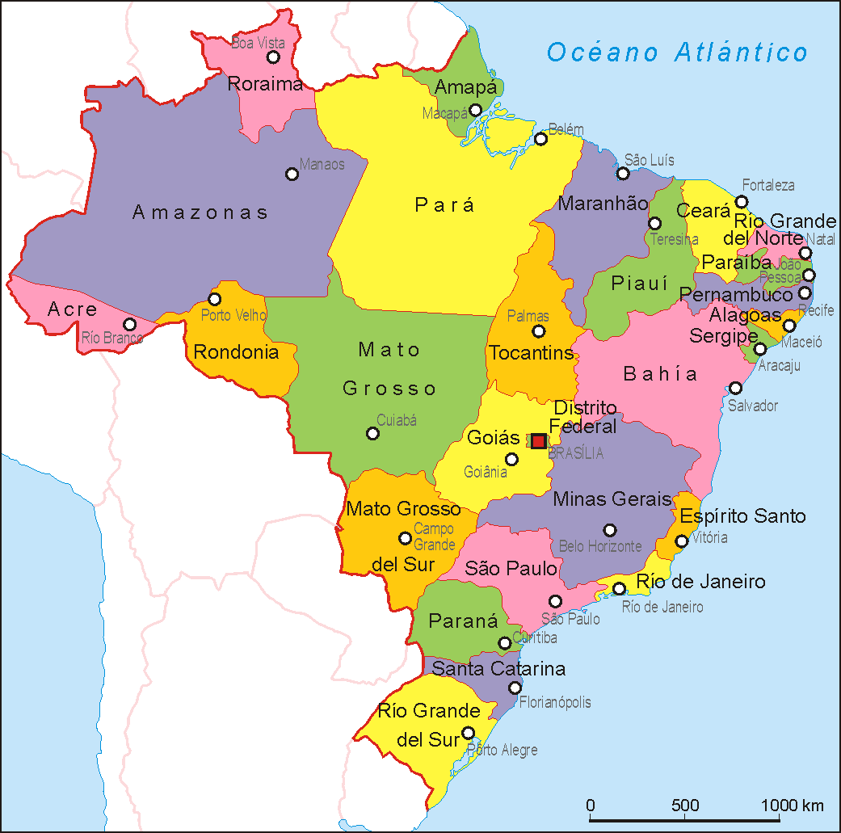
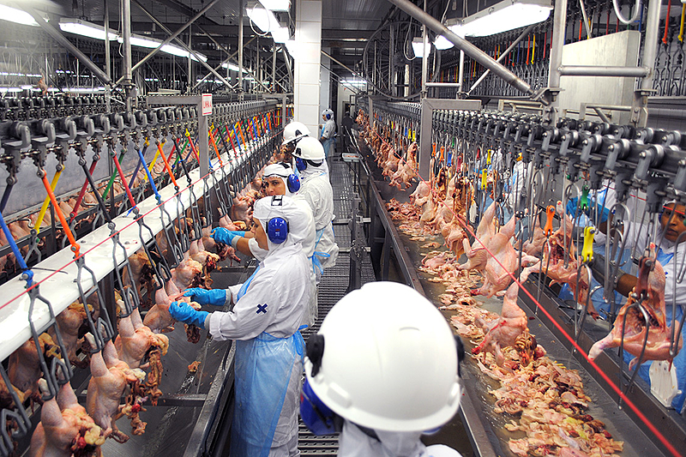

CASES DE SUCESSO
* Experiência comprovada: Mais de 200 clientes atendidos em todo o território nacional desde 2019
* Clientes internacionais (Uruguai....)
* Expertise em indústriais frigoríficas e de alimentos
* Tecnologia própria e engenharia especializada

Slide 6



CONTATO
josue.conchi@normatiza.app
+55(49) 99915-7770
normatiza.app

